Slide 1
Тематический проект:
«Ветеран Великой Отечественной войны»
Гаянов
Гатаулла Гаянович
Подготовила: Карпова Любовь Михайловна учитель – логопед МАДОУ «Центр развития ребенка – детский сад №111» г.Казани

Slide 2
Тематический проект
«Ветеран Великой Отечественной войны»
Возраст: дошкольный.
Срок реализации: долгосрочный.
Цель: формирование патриатизма у воспитанников ДОУ.
Актуальность проекта:
Чтить память защитников Отечества;
Навещать с благодарностью тех, кто жив;
Задачи:
Знакомство с ветеранами ВОВ;
Воспитание любви, благодарности к ветеранам ВОВ, к служащим Армии;
Вызвать интерес к истории Родины и Армии.

Slide 3
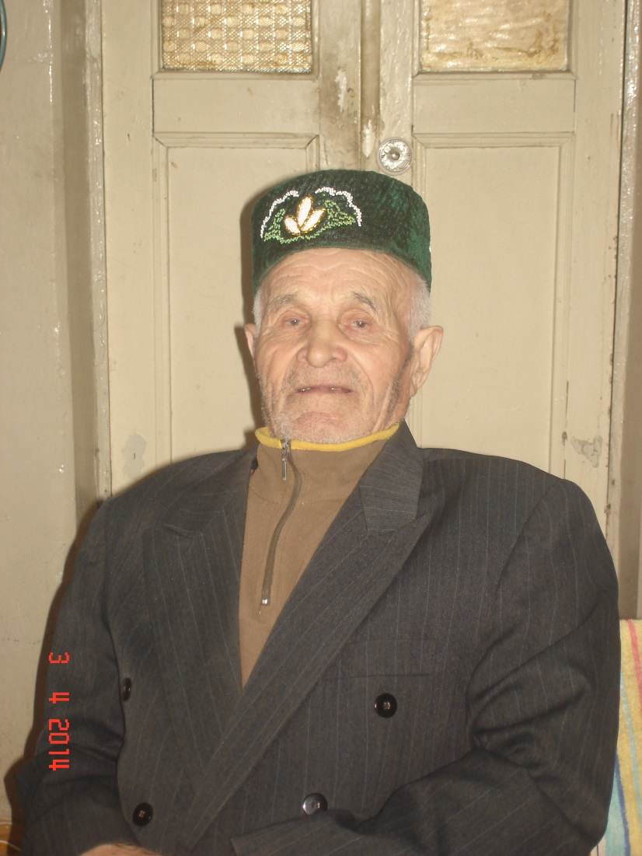
Гаянов Гатаулла Гаянович родился
2 февраля 1925 года.
Окончил 7 классов.
В январе 1943г. призван в армию.

Slide 4
О нашем знакомом – ветеране ВОВ.
Гаянов Гатаулла Гаянович, 1925 г.р. Был призван в армию 10 января 1943г. До августа 1945г. служил в приграничных войсках Дальнего Востока. Утром 1945 началась война с Японией, боевые действия велись 12 дней, в ходе чего были освобождены Маньчжурия и часть Кореи. Воинская часть Гаянова Г.Г. освобождала город Кайсю. С марта 1947г. Гатаулла Гаянович продолжил службу на границе с Китаем, жили в бараках 2,5 года. Службу закончил в 1950г. в звании помощника командира взвода. Ранений нет, есть контузия, из-за чего плохо слышит.

Slide 5
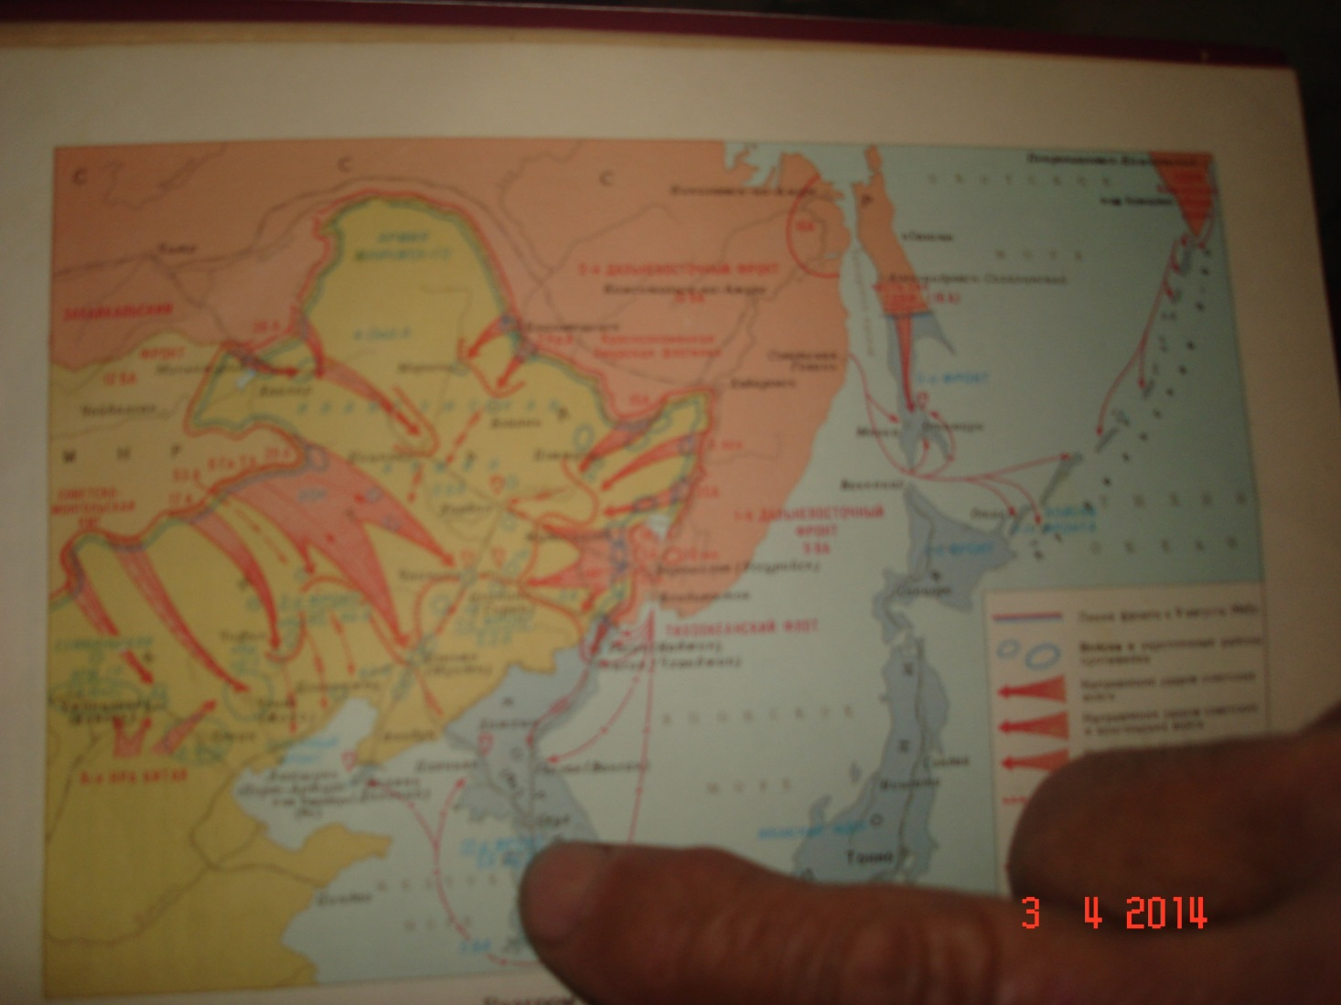
Здесь воевал Гаянов
Гатаулла Гаянович

Slide 6
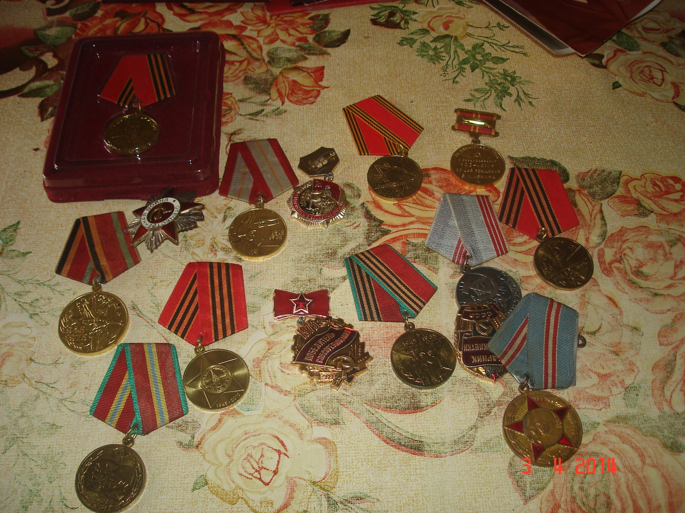

Slide 7
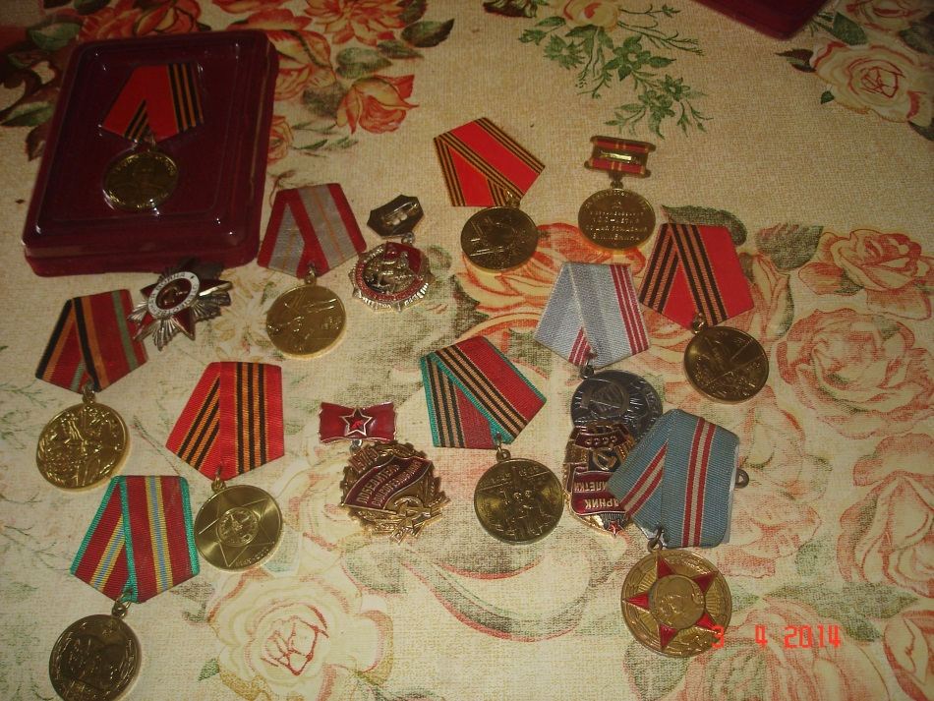
Это награды:
медаль за Победу
над Японией,
медаль за освобождение Кореи,
орден Отечественой войны,
юбилейные медали.

Slide 8
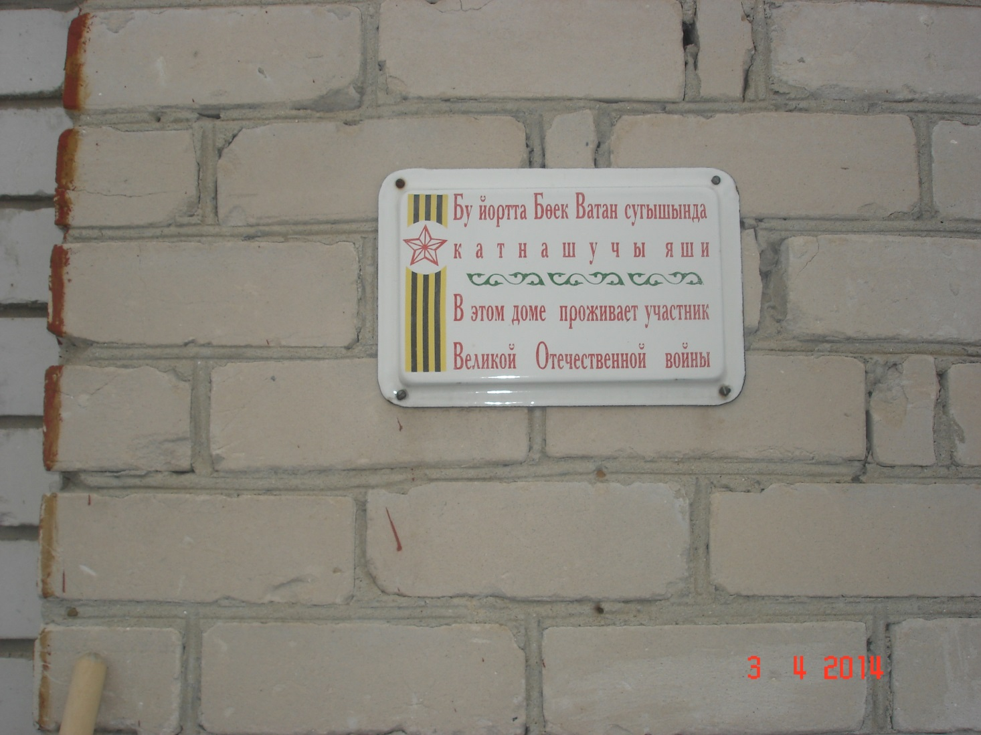
Здесь живет ветеран Великой Отечественной войны.

Slide 9
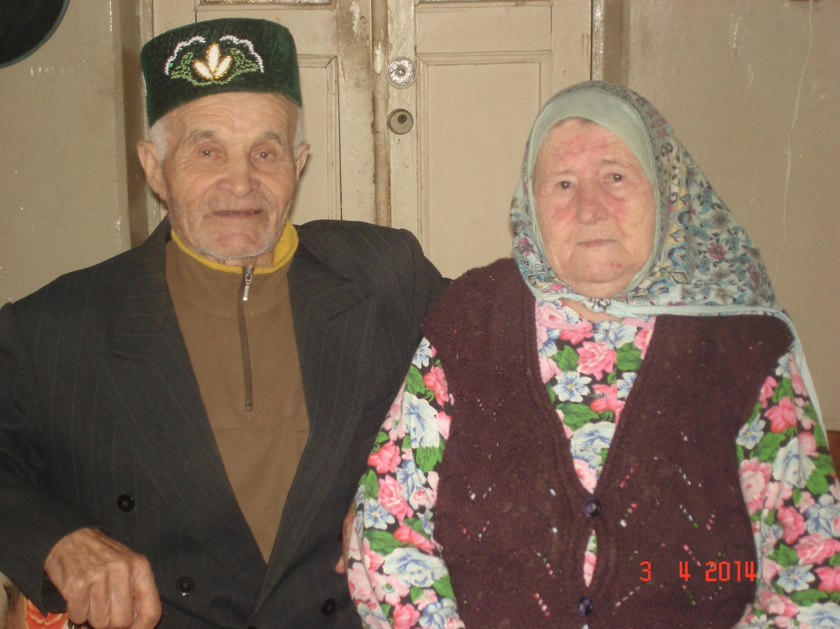
Проживает Гатаулла Гаянович с супругой Альфинур Фазыловной. У них родились 2 сына – Рафаиль и Ринат, 2 дочки – Нурзия и Гульсина.

Slide 10
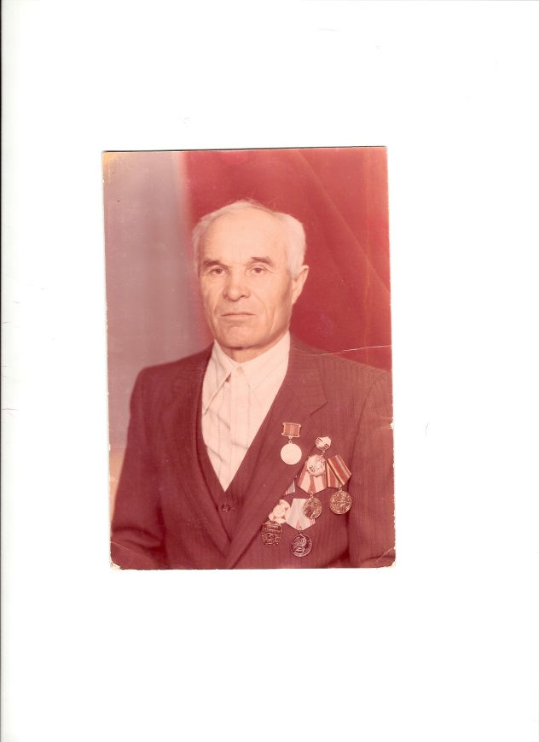
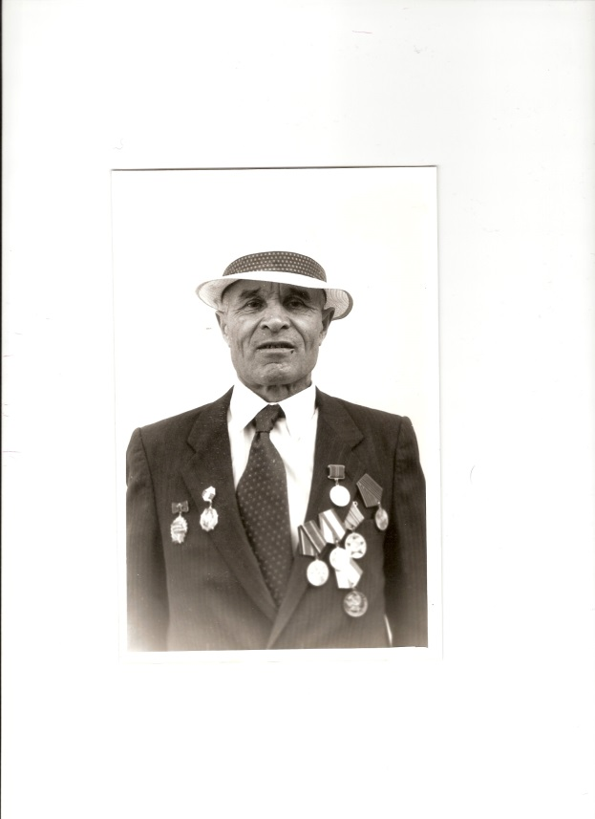
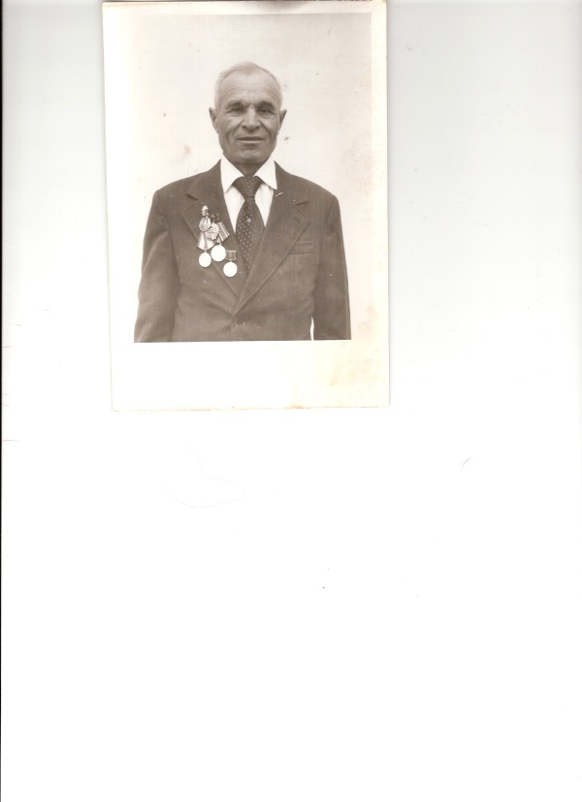
Жизнь в мирное время.
После войны он работал КАПО,
трест "Сантехмонтаж" водителем.

Slide 11
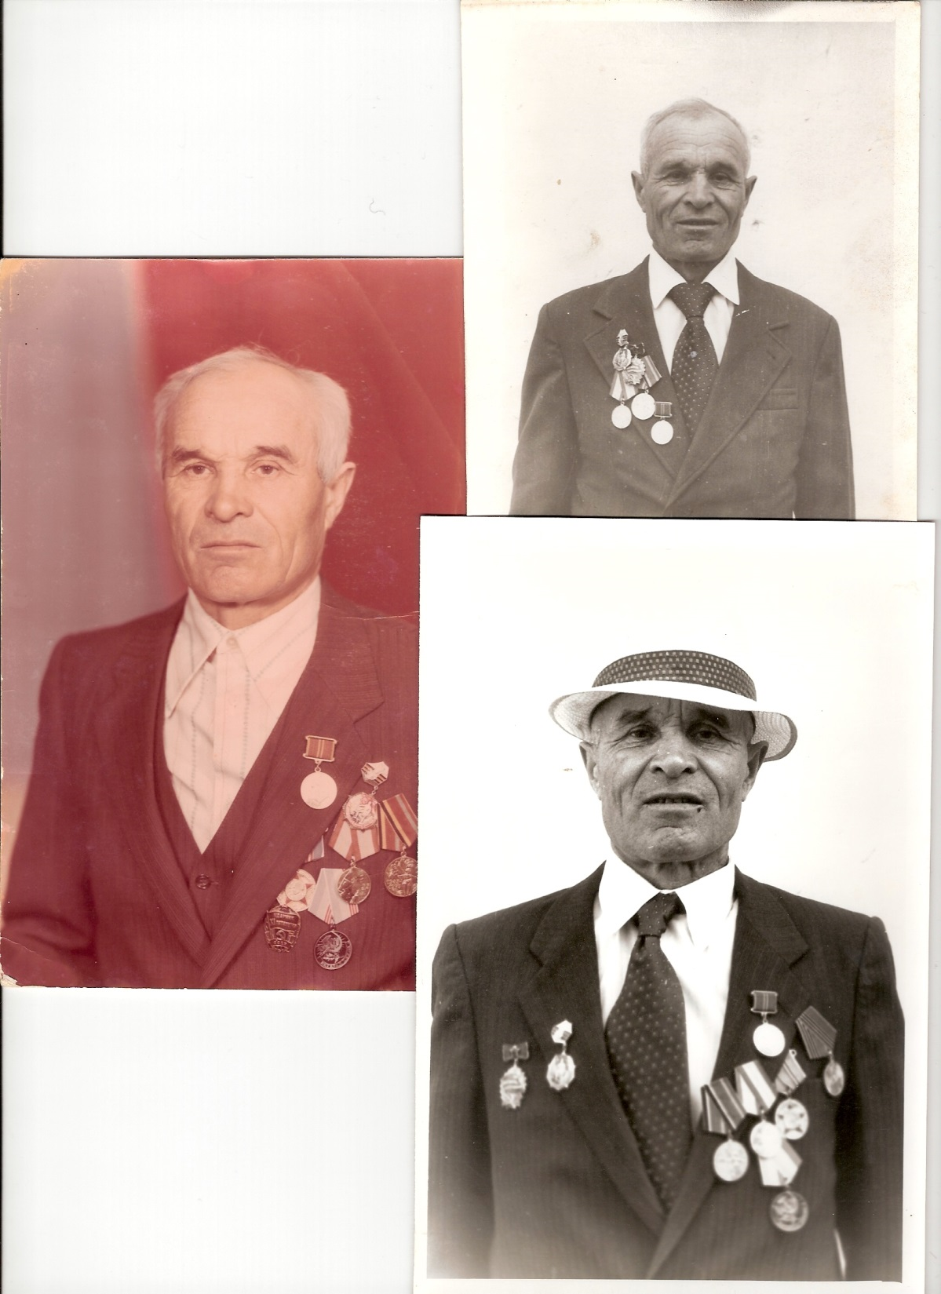

Помним, любим, чтим,
гордимся!!!

Slide 12

Помним и благодарим за мир!!!
Спасибо!!!

